Slide 1
Обзор пакетного планировщика
Вымышленные материалы для сканирования patent-ru-skill

Slide 2
Техническая проблема
Неоднородные узлы имеют разную CPU, memory и I/O емкость.
Статический приоритет не отражает доступность ресурсов в реальном времени.
Слишком частое переупорядочивание может вызывать нестабильность планирования.

Slide 3
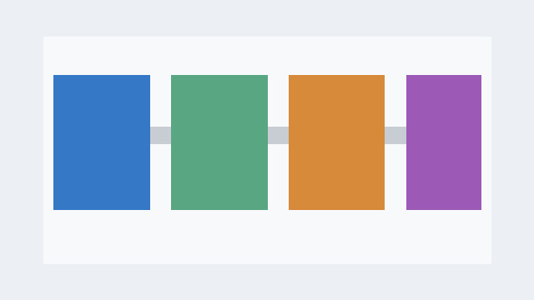
Связь модулей

Slide 4
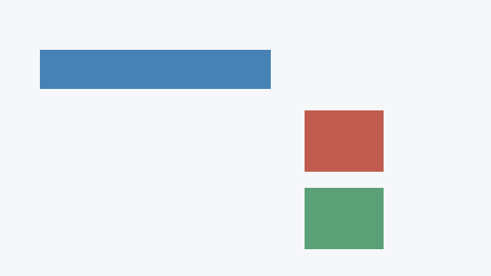
Пример окна очереди

Slide 5
Заметки для патентного черновика
Независимый пункт может быть направлен на способ с векторами требований и профилями узлов.
Зависимые пункты могут раскрывать окно сглаживания, score-пороги и heartbeat-проверку.
Фигуры могут включать структурную схему системы и блок-схему способа.

